Slide 1
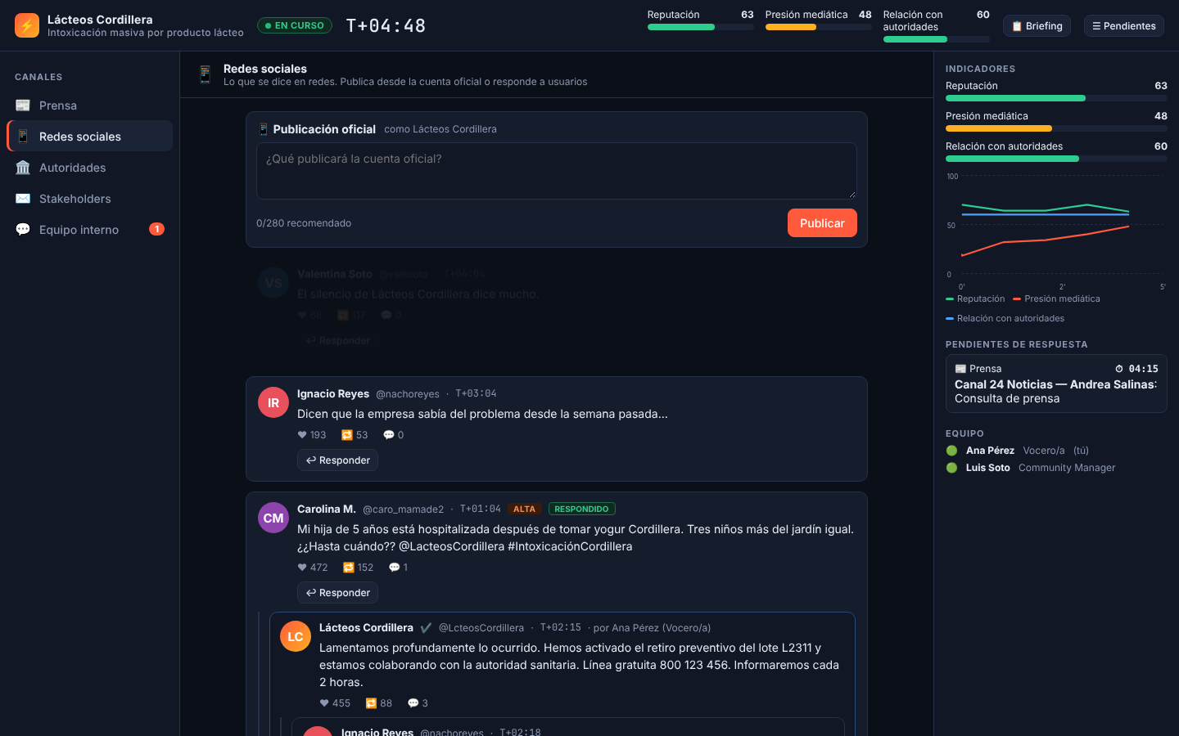
Simulador de gestión de crisis comunicacional
CRISIS SIM
Un terminal digital donde equipos de comunicaciones y gerentes enfrentan una crisis en tiempo real: prensa, redes sociales y autoridades exigen respuestas, y cada mensaje cambia el curso de la crisis.
Vista del participante durante una simulación
Tiempo real
Multiusuario
Debriefing
Notes:
Presentar el objetivo: entrenar la toma de decisiones comunicacionales bajo presión, en un entorno seguro y medible. Funciona desde el navegador, con varios participantes conectados al mismo tiempo.

Slide 2







Dos roles conectados en tiempo real
Administrador / facilitador
Participantes
Crea el escenario y el briefing inicial
Define los canales disponibles
Programa eventos con plazos e impacto
Conduce la sesión: lanza, pausa, acelera y evalúa
Ingresan con un código y su rol
Reciben noticias, posteos, oficios y correos
Redactan comunicados y respuestas
Coordinan en un chat interno del comité
CANALES CONFIGURABLES
Prensa
Redes sociales
Autoridades
Stakeholders
Equipo interno
Notes:
El administrador diseña y conduce; los participantes viven la crisis. Cada canal tiene su propio formato: noticias, publicaciones tipo red social, oficios formales, correos y un chat privado del equipo.

Slide 3

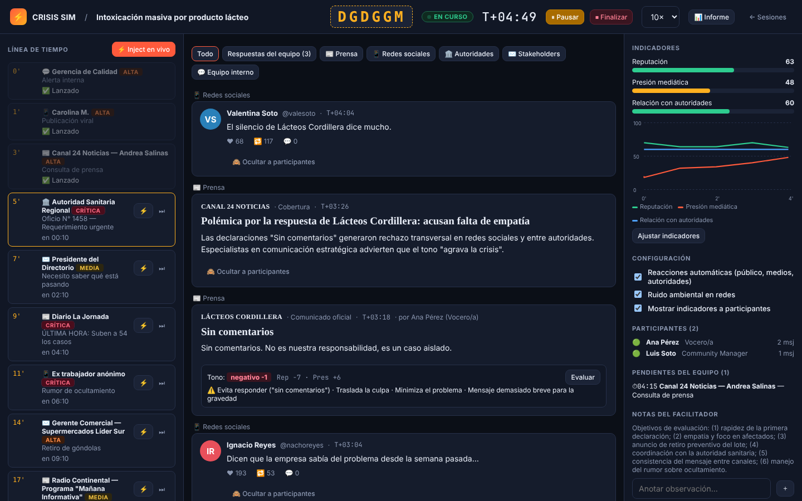



La crisis reacciona a cada decisión
Indicadores en vivo
Reputación, presión mediática y relación con autoridades suben o bajan con cada evento y respuesta.
Análisis de tono
Premia empatía, responsabilidad y acciones concretas; castiga "sin comentarios" o culpar a otros.
Reacciones automáticas
Comentarios en redes, titulares de prensa y respuestas de autoridades según lo publicado.
Escalamiento
Si vence un plazo sin respuesta, la crisis empeora: aparece "el silencio de la empresa".
Sala de control del facilitador: línea de tiempo, respuestas evaluadas e indicadores
Notes:
Lo que hace dinámico al simulador: el entorno responde a lo que el equipo publica. El facilitador puede además lanzar eventos improvisados y ajustar indicadores manualmente.

Slide 4



Del ejercicio al aprendizaje
1. Diseñar
2. Ejecutar
3. Evaluar
Escenario, canales y eventos con plazos. Incluye 2 casos listos para usar.
Sesión en vivo con código de acceso, alertas de última hora y velocidad ajustable.
Debriefing para el equipo e informe con cronología, tono y feedback por respuesta.
5
3
2
100%
tipos de canal
indicadores de crisis
escenarios de ejemplo
en el navegador
Notes:
Cierre: el ciclo completo en una sola herramienta. Próximos pasos posibles: publicarlo en internet para usarlo con equipos reales, crear escenarios propios e integrar IA para reacciones más ricas.

